Slide 1
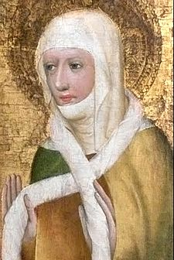
Svatá Ludmila -Byla manželkou prvního historicky doloženého Přemyslovce knížete Bořivoje. Matkou knížete Vratislava 1. -Svatá Ludmila je jedním z hlavních předků českých panovníků i českých královen. Během jejího života byly položeny základy ke christianizaci Čech a také základy moci Přemyslovců. Její život byl popsán v řadě legend o české historii. -O původu Ludmily existují dvě verze, podle Kristiánovy legendy byla dcerou Slavibora, pšovského knížete. -Podle staroslověnské legendy pocházela ze srbské země.

Slide 2
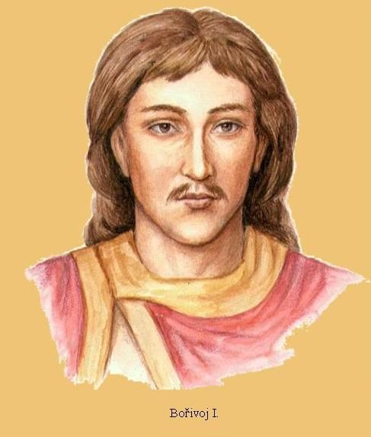
Sňatek s Bořivojem
Přemyslovci zřejmě v této době nebyli jediným důležitým rodem v Čechách. Snad díky podpoře velkomoravských knížat, ale především postupným budováním mocenského postavení si ovšem získali pozici nejvýznamnějšího rodu.
Jediná dvě jistěji doložená mocenská centra známe jen z prostoru jižních a severozápadních Čech.

Slide 3
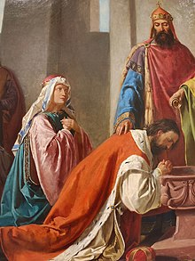
Kněžna
Během Ludmilina života se staly převratné události, které měly podstatný vliv na vznik české státnosti. Jednou z těch klíčových bylo přijetí křesťanství. Se svým manželem Bořivojem I. přijali roku 882 křest na Moravě přímo z rukou slovanského věrozvěsta, arcibiskupa Metoděje.
Podle legend pokřtil Metoděj o něco později rovněž Ludmilu v Čechách. Přijetí křesťanství umožnilo Přemyslovcům získat politickou převahu a nadvládu nad ostatními kmenovými knížaty v Čechách.
Předpokládá se, že po smrti svého manžela neodešla do ústraní, jaký byl zvykový úděl vdov, ale účastnila se veřejného dění, čímž se zasloužila o přechod vlády na své syny, kteří byli v době úmrtí svého otce ještě nedospělí.
Čechy spadaly krátký čas pod přímou vládu velkomoravského knížete Svatopluka.

Slide 4
Spor s Drahomírou
Konflikt mezi oběma ženami snad souvisel s vývojem mezinárodní situace, kdy se moc přesouvala z bavorského vévodství na Sasko. V roce 921 bavorský vévoda Arnulf uznal východofranský královský titul Jindřicha I. Ptáčníka a tím také prakticky uznal přesun moci do Saska.
Čechy, které do této doby stály na straně Bavorska, se znepokojením sledovaly agresivní politiku vůči Srbům na severozápadě, se musely rozhodnout, jakou politiku nadále sledovat.
Je pravděpodobné, že Drahomíra ze Stodor se spíše zasazovala o spolupráci se Saskem i přes riziko omezení relativně nezávislého postavení Čech, Ludmila pravděpodobně věřila spíše v další orientaci na Bavorsko, byť oslabené.

Slide 5
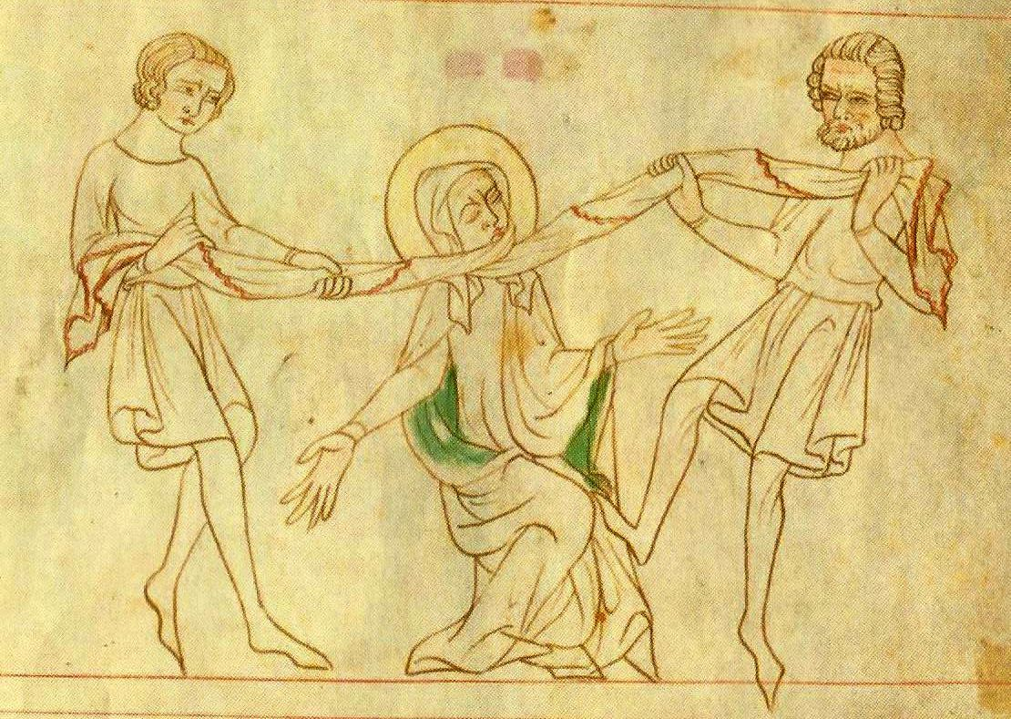
Smrt
Vražda Ludmily dne 15. září 921 na hradišti Tetín.
Historikové uvádějí, že Ludmila byla uškrcena (podle legendy vlastním závojem; snaha o to, aby nebyla svatořečena a nebyla prolita její krev mečem).

